Slide 1



Slide 2




Verkennen
Wat is LOB?
LOB gaat over jou en over je persoonlijke ontwikkeling.
De afkorting staat voor:
Loopbaan
Oriëntatie
Begeleiding

Slide 3





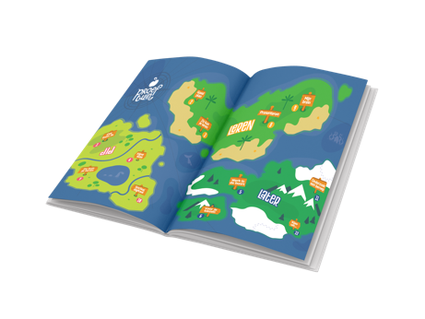


De basis van Proeftuin
Klassikaal én individueel
Waar wil je meer over weten?
Met Proeftuin werk je aan je ontwikkeling. Dit doe je meestal tijdens je mentoruur. Een les bestaat uit twee delen.
De verwerking vind plaats in een boek, online of in allebei.
Klik op de afbeelding waar je meer over wilt weten.
Klassikaal:
Samen onderzoek je het onderwerp en gaat er actief mee aan de slag. Je docent begeleidt dit met presentaties zoals deze.
Verwerking:
Je werkt individueel verder met wat je in de activiteiten hebt geleerd. Deze verwerking gebeurt in een werkboek of de digitale omgeving
PROEFTUIN ONLINE
PROEFTUIN WERKBOEK

Slide 4



De digitale omgeving
1
Hoe werk jij?
Geen goed of fout
Omdat Proeftuin over jezelf gaat, zijn er meestal geen foute antwoorden. Want of je nou liever kok of administratief medewerker wordt, het gaat erom wat jij leuk vindt.
Online verwerk je wat je hebt gedaan en geleerd tijdens de activiteiten.
Wanneer het tijd is voor de verwerkingsopdracht, wordt dat in de lespresentatie zo aangegeven:
2
Eindopdracht
Elk thema heeft een eindopdracht. Meestal krijg je de keuze uit drie varianten. Je eindopdracht upload je in de online omgeving bij les 4 van een thema.
3
Zelftest en profiel
Elk thema bevat een zelftest. Deze kun je los van de lessen zelf maken. De uitkomsten worden samen met je belangrijkste antwoorden verzameld in je profiel.
MAAK OPDRACHT 1.1
Je docent kan direct door naar de opdracht door op het boekje of het computertje te klikken en ze zo op het bord laten zien.
4
Je loopbaandossier
Je portfolio (eindopdrachten) en je profiel (zelftest + antwoorden) vormen je loopbaandossier. Hiermee laat je zien dat je écht goed met LOB bezig bent geweest.
Notes:
Wordt da

Slide 5

Zo werkt Proeftuin digitaal

Slide 6



Het werkboek
Hoe werk jij?
1
Geen goed of fout
Omdat Proeftuin over jezelf gaat, zijn er meestal geen foute antwoorden. Want of je nou liever kok of administratief medewerker wordt, het gaat erom wat jij leuk vindt.
In het werkboek verwerk je wat je hebt gedaan en geleerd tijdens de activiteiten.
Wanneer het tijd is om een opdracht gaat maken, wordt dat zo aangegeven:
2
Eindopdracht
Elk thema heeft een eindopdracht. Meestal krijg je de keuze uit drie varianten. Vraag aan je docent waar je deze eindopdracht upload voor je portfolio.
MAAK OPDRACHT 1.1
Je docent kan klikken op de plaatjes om zo de opdracht op het digibord te laten zien.
3
Portfolio of loopbaandossier
Je eindopdrachten vormen samen je portfolio, ook wel je loopbaandossier genoemd. Hier werk je gedurende je je hele schoolperiode aan en dit kan je helpen bij de keuze van je vervolgstudie.
Notes:
Wordt da

Slide 7



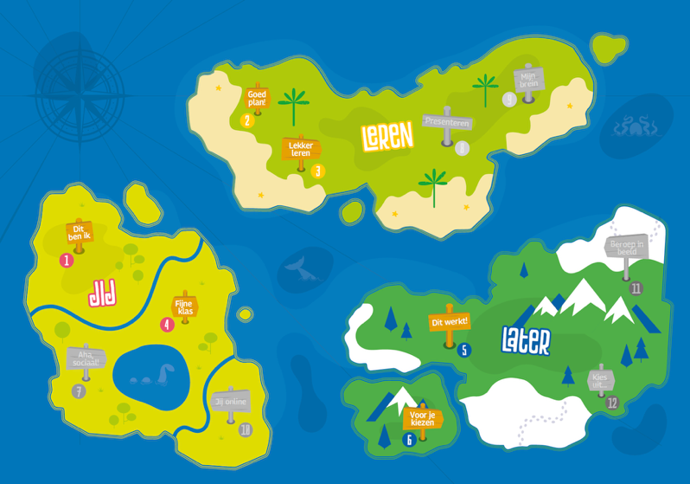


Proeftuin in drie delen
Mentorles én LOB
Maar wat léér je nou precies met Proeftuin?
Dat zie je het beste aan de hand van de drie eilanden van Proeftuin.
Dit eiland gaat over je persoonlijke ontwikkeling én hoe je omgaat met anderen.
Leren gaat over alles wat met leren te maken heeft. Van hoe je studeert en plant tot je examens. Dit wordt ook wel studievaardigheden genoemd.
Later gaat over keuzes voor je toekomst. LOB dus. Je onderzoekt wat je goed kunt en wat je leuk lijkt, en welke keuzes je nu kunt maken om die droom werkelijkheid te laten worden.

Slide 8

Proeftuin-quiz
Pubquiz
Pubquiz regels
Wat houdt LOB in en waarom krijg je het? Neem het op tegen je klasgenoten in de Proeftuin-quiz!
Maak tweetallen.
Pak per duo één A4.
Verzin een teamnaam en zet die bovenaan.
Noteer onder elkaar de cijfers 1 tot en met 5.
De docent of quizmaster leest de vragen voor.
Beantwoord gezamenlijk de vraag en noteer de vraag achter het juiste cijfer.
Zijn alle vragen geweest? Wissel je blad met een ander team en kijk elkaars vragen na.
Naam team: Vliegende Panters
Leden: Jair en Emma
1
2
3
4
5
Nagekeken door:

Slide 9





Proeftuin-quiz
Vraag 1:
LOB staat voor…
Loopbaan-ontwikkeling en beroep
Leren, opleiding en beroep
A
B
C
Loopbaanoriëntatie
en –begeleiding

Slide 10
Proeftuin-quiz
Vraag 2:
LOB gaat over…
Mijn ontwikkeling
Wat kan ik goed?
Wat wil ik leren?
Welke richting past bij mij?
C
Mijn middelbare school
Gesprekken met anderen
Mijn diploma halen
Keuzes maken
A
Mijn toekomst
Welke opleiding kies ik?
Wat voor werk spreekt mij aan?
Hoe kom ik daar?
B

Slide 11
Proeftuin-quiz
Vraag 3:
Wat is géén hoofdstuk van Proeftuin Onderbouw?
C
A
B
Mindset
Goed plan!
Fijne klas

Slide 12
Proeftuin-quiz
Vraag 4:
In welke les van elk thema maak je je eindopdracht?
A
In de laatste les (les 4) van een thema
De eerste les
C
B
Gedurende het hele thema

Slide 13
Proeftuin-quiz
Vraag 5:
Wat is het lesdoel van thema 1, les 3?
Je kunt vertellen welke beroepen
mensen in je omgeving hebben.
Je kunt actief woorden uit andere
talen leren met een stappenplan.
A
Je kunt de groepsafspraken van je
klas benoemen.
C
B

Slide 14
Proeftuin-quiz
Naam team: Vliegende Panters
Leden: Jair en Emma
1
2
3
4
5
Nakijken!
Wissel jullie blad met een ander team en kijk de antwoorden na. Wie heeft het beste gescoord?
Nagekeken door:

Slide 15
Proeftuin-quiz
Vraag 1:
LOB staat voor…
B, al lijken A en C er natuurlijk wel heel erg op.
A
Loopbaan-ontwikkeling en beroep
B
C
Leren, opleiding en beroep
Loopbaanoriëntatie
en –begeleiding

Slide 16
Proeftuin-quiz
Vraag 2:
LOB gaat over…
Alle drie!
C
Mijn middelbare school
Gesprekken met anderen
Mijn diploma halen
Keuzes maken
Mijn ontwikkeling
Wat kan ik goed?
Wat wil ik leren?
Welke richting past bij mij?
Mijn toekomst
Welke opleiding kies ik?
Wat voor werk spreekt mij aan?
Hoe kom ik daar?
A
B

Slide 17
Proeftuin-quiz
Vraag 3:
Wat is géén hoofdstuk van Proeftuin Onderbouw?
Mindset komt terug in de bovenbouw!
C
A
B
Mindset
Goed plan!
Fijne klas

Slide 18
Proeftuin-quiz
Proeftuin-quiz
Vraag 4:
In welke les van elk thema maak je je eindopdracht?
Je maakt in les 4 altijd de eindopdracht
A
In de laatste les (les 4) van een thema
De eerste les
C
B
Gedurende het hele thema

Slide 19
Proeftuin-quiz
Vraag 5:
Wat is het lesdoel van thema 1, les 3?
Je kunt vertellen welke beroepen
mensen in je omgeving hebben.
Je kunt actief woorden uit andere
talen leren met een stappenplan.
A
Je kunt de groepsafspraken van je
klas benoemen.
C
B

Slide 20


Proeftuin-quiz
Eindstand
Tijd voor de eindstand! Tel alle punten bij elkaar op en geef een applausje aan het team met de meeste punten!
Klaar voor de start!
Je weet nu dat…
je met Proeftuin ontdek je wat je wilt en waar je goed in bent. Je leert beter studeren en plannen. En tot slot leer je ook nog eens beter met anderen omgaan. Allemaal héél handig voor de toekomst.

Slide 21


